Slide 1
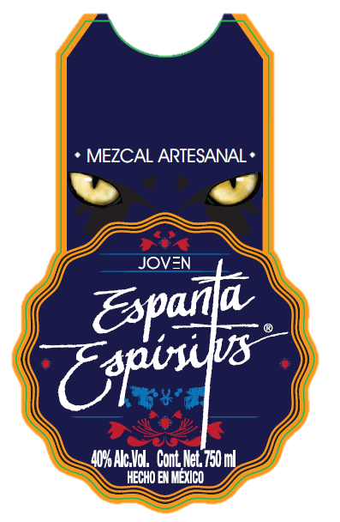



Slide 2
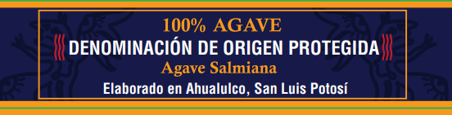
Historia de Espanta Espíritus
Historia de un pueblo aguerrido
Los guachichiles eran uno de los seis pueblos que integraban el grupo étnico llamado chichimecas, junto a zacatecos, pames, guamares, caxcanes y tecuexes. Fueron considerados como los más aguerridos y nómadas de la región por los europeos que lucharon por su dominación.
El nombre lo recibieron por su costumbre frecuente de pintarse la cabeza de rojo . El término guachichil proviene del náhuatl, Quachíchitl, que significa«gorrión"; "cabeza" viene de quaitl y chichiltic quiere decir "cosa colorada o bermeja". Su territorio se situaba donde actualmente se encuentran los estados
mexicanos de San Luis de Potosí, Zacatecas, el sur de Coahuila y parte del norte de Jalisco.

Slide 3
Historia de Espanta Espíritus
Este pueblo rico en tradiciones mágicas, creían en la trascendencia del alma a un plano más allá de la vida terrenal y entre sus usos y costumbres podemos encontrar diversos objetos que servían de vínculo con el inframundo y los dioses, uno de ellos “el Circulo” o COAMIL también llamado NEIRIKA en él se representa la historia de la creación de “los hombres maíz” y son utilizados también para alejar a los malos espíritus “Espanta Espíritus”.

Slide 4
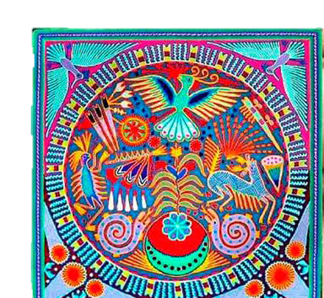
Historia de Espanta Espíritus

Slide 5
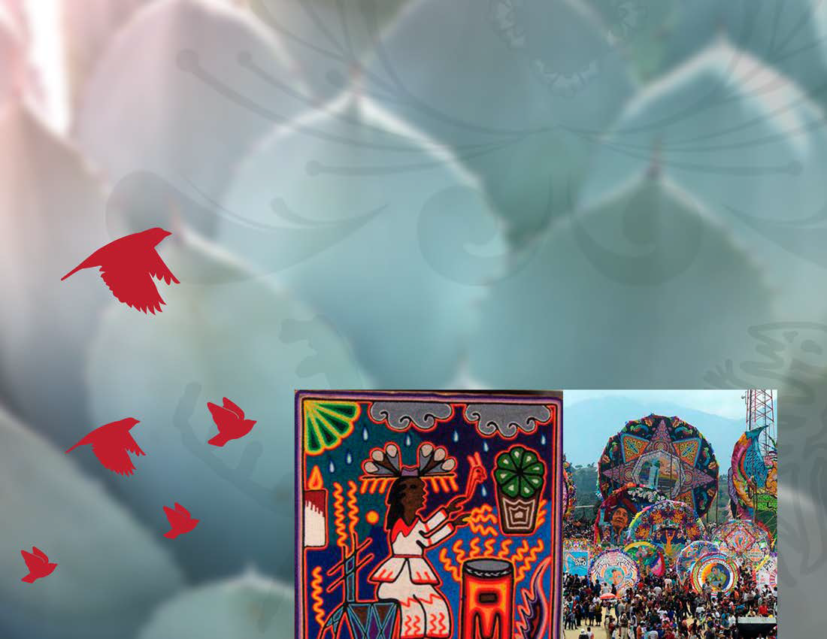
Historia de Espanta Espíritus

Slide 6
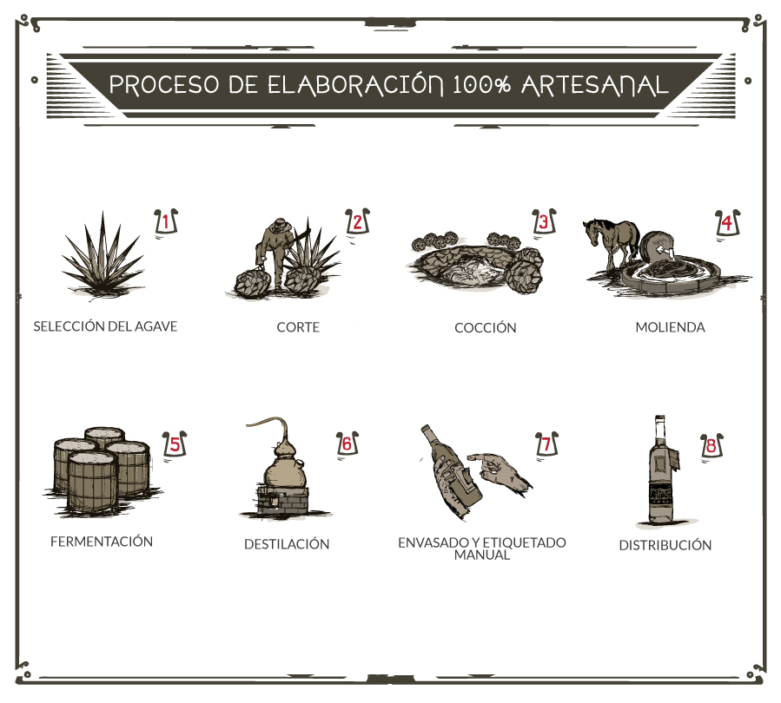
Proceso de producción

Slide 7
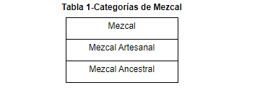
Categoría del mezcal

Slide 8
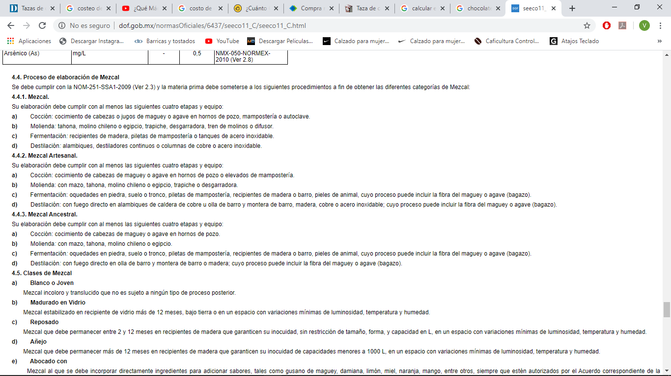
Categoría de mezcal

Slide 9
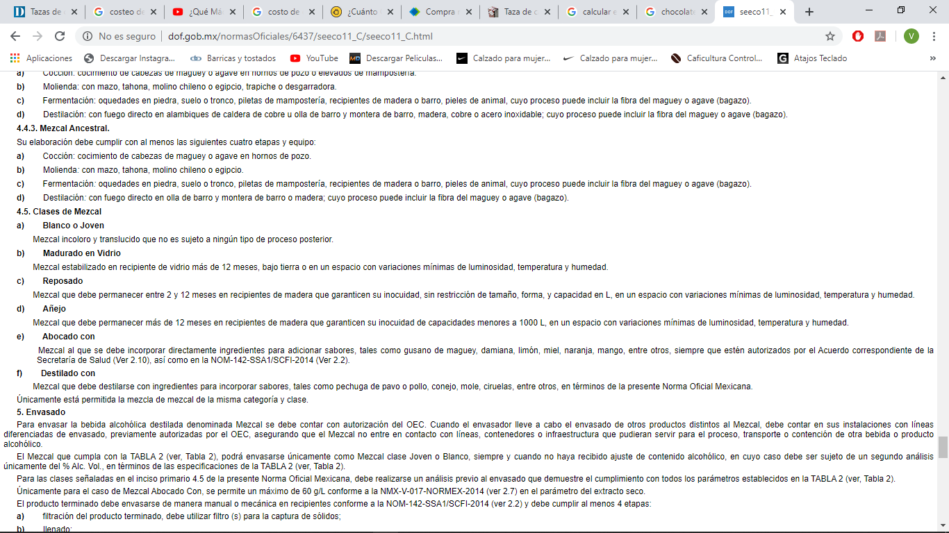
Clases de mezcal

Slide 10
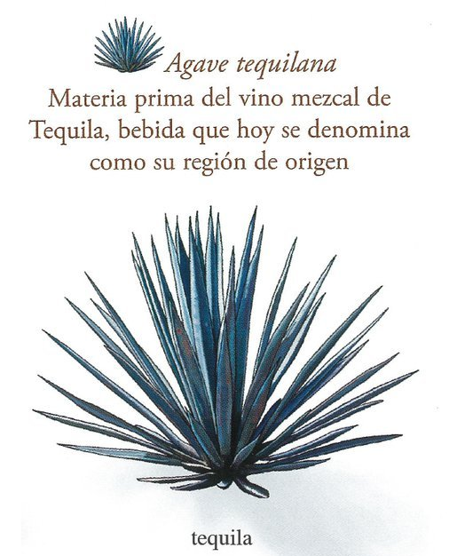
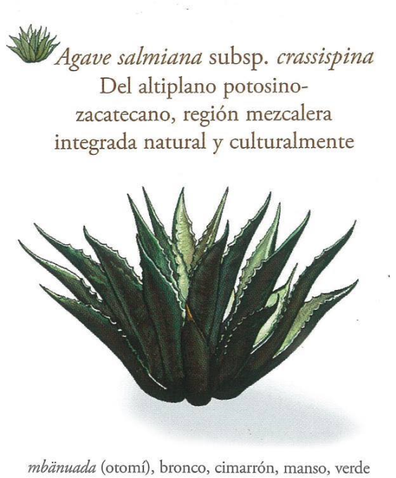
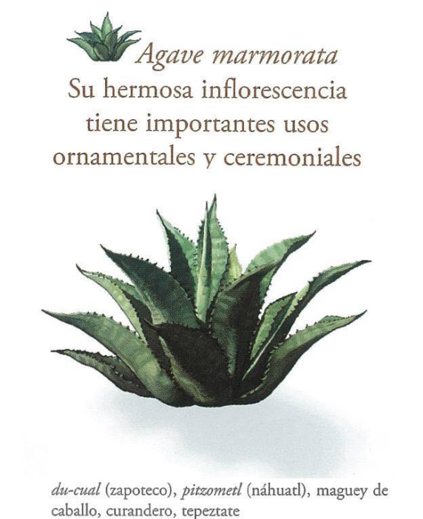
Diferencia entre mezcales

Slide 11
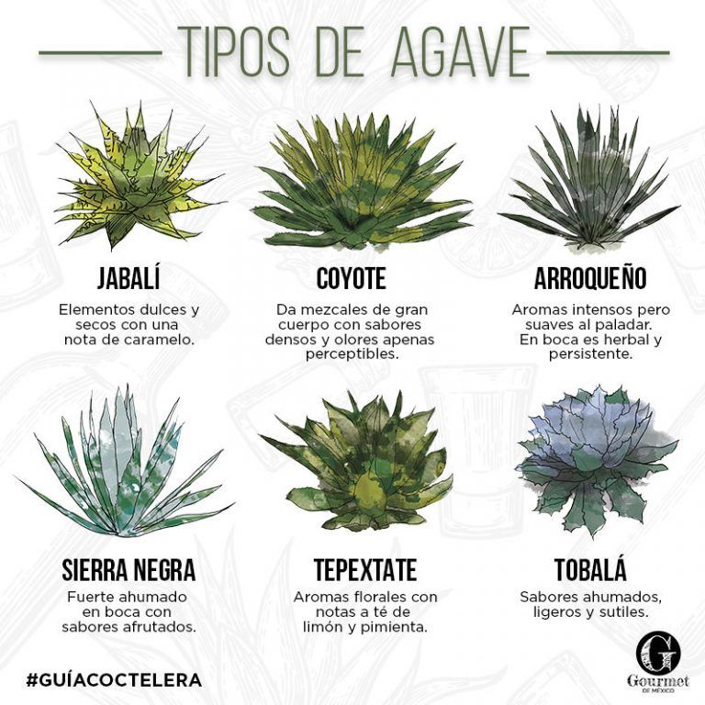
Diferencia entre mezcales

Slide 12
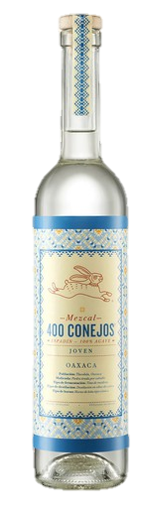
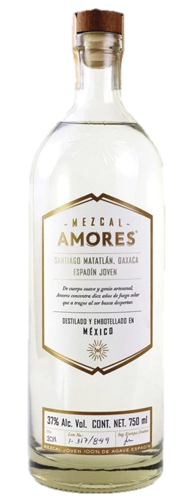
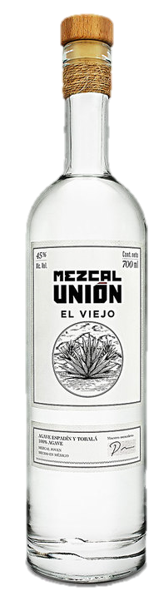
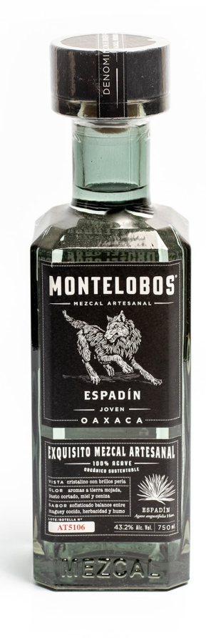

Con quién competimos?
MARCAS

Slide 13
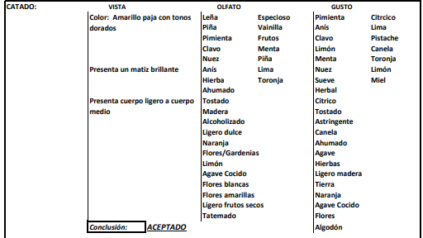
Cata de mezcal

Slide 14


